Slide 1
Universidade do Estado de Minas Gerais
Campus Frutal
Curso: Sistemas de Informação
Multimídia
Conceitos Básicos
(Parte I)
Prof. Me. Sérgio Carlos Portari Júnior
sergio.junior@uemg.br
Notes:
1

Slide 2
Sistemas Multimídia
Tópicos
Breve Histórico
Tipos de Mídia
Representação da Informação Multimídia
Aplicações Multimídia
Notes:
2

Slide 3
Marcos da Evolução da Tecnologia da Informação
Programas armazenados em memória (Von Neumann)
Linguagens simbólicas de programação (FORTRAN)
Circuitos integrados (chips)
Computadores e sistemas multiusuários
Terminais gráficos
Microprocessadores CISC e RISC
Sistemas de armazenamento óptico
Redes de computadores/satélites de comunicação
Interfaces gráficas de usuários/interatividade (Windows)
Multimídia e World Wide Web
Supercomputadores

Slide 4
Multimídia
Até ~1990:
poucos ouviram falar sobre
De ~ 1990 até ~1993:
Ouvia-se falar, mas ninguém sabia o que era
De ~1994 em diante:
Todo o mundo pensa que sabe
Sérgio Carlos Portari Jr

Slide 5
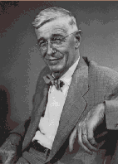
Fato a Destacar
Vannevar Bush - Sistema Memex (1945)
1º Sistema multimídia que parece com o quê?
Sérgio Carlos Portari Jr

Slide 6
Memex

Slide 7
Fases da Multimídia
Fase 1 (Ontem):
Micro standalone com Placa de Som e CD-ROM
Fase 2 (Hoje):
Redes Multimídia, Multimídia na Internet, streaming
Fase 3 (Amanhã):
Realidade Virtual: Redes Multimídia com periféricos especiais
Sérgio Carlos Portari Jr

Slide 8
A evolução da Multimídia
Primeiro Momento:
Articulação de Várias Linguagens e Mídias
Segundo Momento:
Criação de uma Nova Mídia e de uma Nova Linguagem
Terceiro Momento:
Criação de uma Nova Forma de Aprender, Trabalhar, Comunicar-se, Divertir-se, … ????
Sérgio Carlos Portari Jr

Slide 9
Primeiro Momento: Articulação de Várias Linguagens e Mídias
Dados Alfanuméricos
Texto Livre
Gráficos
Animações
Imagens Estáticas (Fotografia)
Som (Efeitos Especiais, Discos, Voz, Rádio)
Imagens Dinâmicas (Vídeo, Cinema, TV)
Sérgio Carlos Portari Jr

Slide 10
Integração de Várias Mídias
Meios de Comunicação Impressos
(Livro, Revista, Jornal, etc.)
Meios de Comunicação Sonoros
(Disco, Rádio, etc.)
Meios de Comunicação Visuais Estáticos
(Gráfico, Desenho, Pintura, Fotografia, etc.)
Meios de Comunicação Visuais Dinâmicos
(Animação, Cinema, Vídeo, TV, etc.)
Sérgio Carlos Portari Jr

Slide 11
Possibilidades
Digitalização do Texto
Digitalização do Som
Digitalização da Imagem
Uma mistura de tudo…
“Um Bit é um Bit”
Sérgio Carlos Portari Jr

Slide 12
Segundo Momento: A Criação de uma Nova Mídia
Computador
Internet
meio de comunicação multimídia que encontrou uma linguagem ideal: Hipertexto.
Com Multimídia, Hipertexto é Hipermídia.
Projetos para o século XXI obtidos no final de século XX (Rádio e Vídeo na Rede)
Sérgio Carlos Portari Jr

Slide 13
Tipos de Mídia
Texto
Imagem
Gráfico
Áudio
Animação
Vídeo
Notes:
13

Slide 14
Representação da Informação Multimídia
Texto
Caracteres são convertidos para uma representação com um número fixo de bits
ASCII, EBCDIC, Unicode
Captura de Texto
Digitação, OCR
Notes:
14

Slide 15
Representação da Informação Multimídia
Imagem
Bloco bidimensional de pixels (picture elements)
Cada pixel é representado por um número fixo de bits.
Exemplos: RGB, YUV
Captura de Imagens
Câmera Fotográfica, Scanner, etc.
Notes:
15

Slide 16
Representação da Informação Multimídia
Áudio
Mídia Tipicamente Analógica
Representação Digital, quando necessário para integração com mídias digitais, através de digitalização do Sinal Analógico por amostragem.
Captura de Áudio
Microfone
Notes:
16

Slide 17
Representação da Informação Multimídia
Vídeo
Mídia Tipicamente Analógica
Captura de Vídeo
Câmeras de Vídeo
Notes:
17

Slide 18
Representação da Informação Multimídia
Mídias, quando digitalizadas, geram uma quantidade de informação relativamente alta de dados
Compressão de Dados
Texto
Imagem
Áudio
Vídeo
Obs.: Um sinal analógico perde qualidade como resultado de distorções do sinal. Com um sinal digital tal fenômeno acarreta erro, com possível correção.
Notes:
18

Slide 19
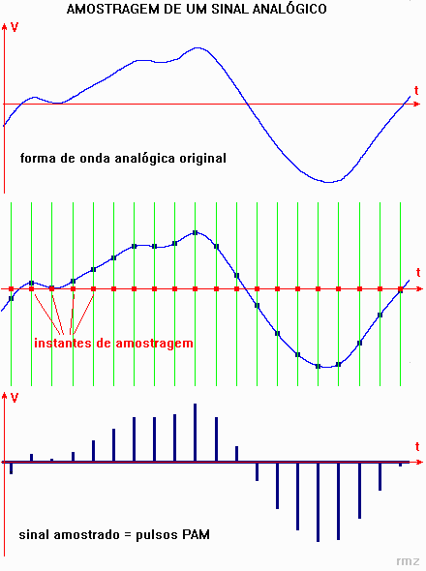
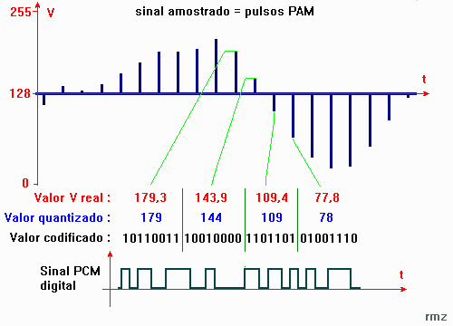
Digitalização da Mídia
Passos fundamentais para a digitalização de informações analógicas:
Amostragem/Discretização (sampling). Amostras discretas representam a informação contínua.
Quantização (quantizing). As amostras são convertidas à forma numérica.

Slide 20
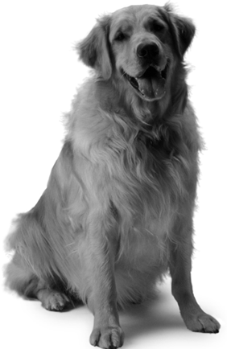
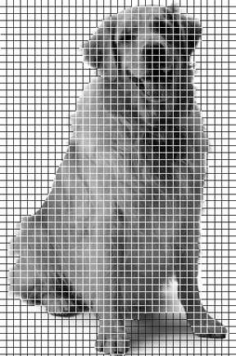
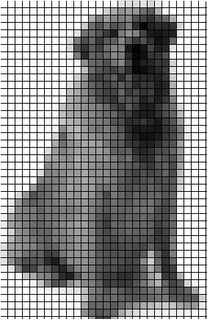
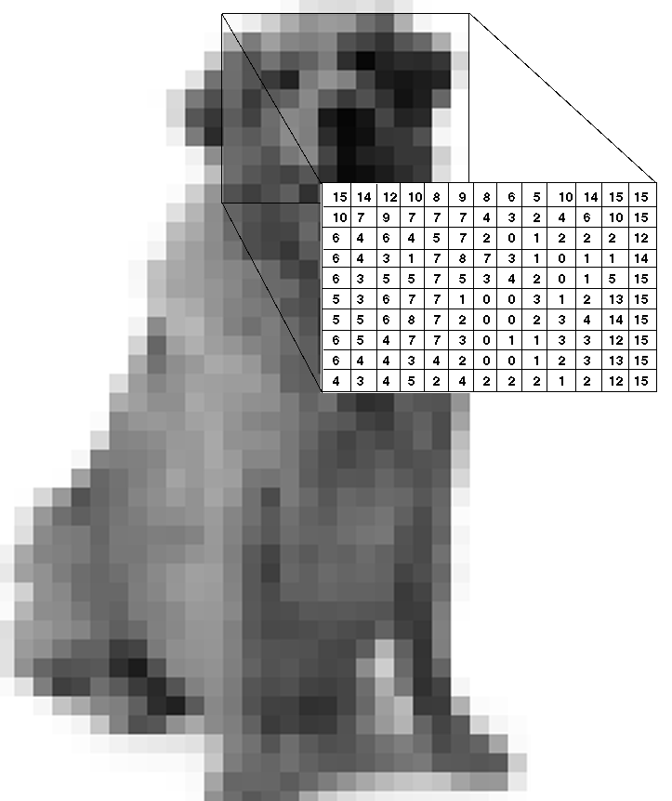
Digitalização da Mídia
AMOSTRAGEM
PONDERAÇÃO
QUANTIZAÇÃO
Imagem natural
A imagem é amostrada face
à matriz de pixels
As amostras discretas (pixels)
são ponderadas
Os pixels são convertidos
à forma numérica

Slide 21
Aplicações Multimídia
Comunicação Pessoal
Voz
Telefonia, mensagens de áudio, conferência de voz.
Imagem
FAX, documentos scaneados, etc.
Notes:
21

Slide 22
Aplicações Multimídia
Comunicação Pessoal
Texto
Email, SMS, mensagens de texto, etc.
Voz e Vídeo
Videoconferência, videochamadas, etc.
Lembrando que podemos ter mais de um tipo de mensagens simultaneamente, como texto + imagem, voz e imagem, etc. Neste caso, temos uma comunicação multimídia.
Notes:
22

Slide 23
Aplicações Multimídia
Aplicações Interativas
Páginas Web em geral, comércio eletrônico em geral, homebanking, jogos, etc.
Aplicações de Lazer
Vídeo sob demanda (Netflix), Televisão Interativa (Promessa do antigo projeto da TV Digital), etc.
Notes:
23

Slide 24
Aplicações da Multimídia
HomeOffice:
Confecção de CD-ROMs, DVD-ROMS, Sites Web, APPs, etc.
Corporativo/Empresarial:
Demonstrações e Apresentações (Slides, demos)
Bancos de dados multimídia
Simulações (jogos)
Comércio eletrônico
Comunicação inter-pessoal (videoconferência, reconhecimento e síntese de voz, ...)
Sérgio Carlos Portari Jr

Slide 25
Aplicações da Multimídia
Mídias eletrônicas versus mídias convencionais:
Escrita (textos) ⇒ Jornal
Gráficos/Imagens ⇒ Revistas
Vídeos e Animações ⇒ Cinema, Televisão
Sons e Músicas ⇒ Rádio
Mídias eletrônicas:
Realidade Virtual
Processamento de Imagens e Voz simultâneos
Vídeo-Conferência
Internet / Streaming
Interação com o usuário
Sérgio Carlos Portari Jr

Slide 26
Como se fazia jornal antigamente...

Slide 27
Sistemas Multimídia
Sistemas multimídia requerem alto desempenho - desafios:
volume de informação;
fluxo de informação;
manutenção do fluxo em tempo real;
cálculos em tempo real;
facilidade de uso.
Sérgio Carlos Portari Jr

Slide 28
Sistemas Multimídia
Soluções:
computadores mais potentes;
memórias maiores;
técnicas de compressão;
técnicas de design.
Sérgio Carlos Portari Jr

Slide 29
Problemas Estudados
Aquisição, representação e apresentação de objetos multimídia (áudio, imagens, animações e vídeos).
Armazenamento e recuperação de objetos multimídia.
Transmissão de objetos multimídia em forma digital.
Sérgio Carlos Portari Jr

